Slide 1







点餐APP
成员：前端 陈凯鹏
前端 焦威
后端 钟伟良
指导老师：韩建伟老师
日期： 11月10日

Slide 2

总结与展望
效果展示
前后端介绍
项目介绍
目录

Slide 3


01.项目介绍

Slide 4


项目介绍
项目信息：项目包括用户端和商家端两个部分。用户可以通过用户端APP挑选心仪食品，完成点餐。食堂工作人员可以通过商家端APP根据当天食品上架菜品，并编辑菜品信息，根据用户订单，打包菜品并配送。
项目部署与实现：
数据库：MySQL
Web框架：Spring Boot
服务器、客户端交互：RESTful API
移动端开发：Android
Web页面开发：基于HTML5、CSS、JavaScript采用Vue前端框架
项目地址：https://github.com/cerasusu17/canteen

Slide 5
02. 前后端

Slide 6

前端
界面设计
界面直观、对用户透明，界面的结构清晰且一致，设计风格与内容相一致，排列有序。
交互设计
有清楚的错误提示。使用贴近用户的语言，而非技术性语言。清楚的导航功能，便于用户在系统操作功能的切换。
信息显示
只显示与当前用户语境环境有关的信息。使用一致的标记、标准缩写和协调的颜色，直观的信息内容显示。高效直观地分隔不同类型的信息。

Slide 7
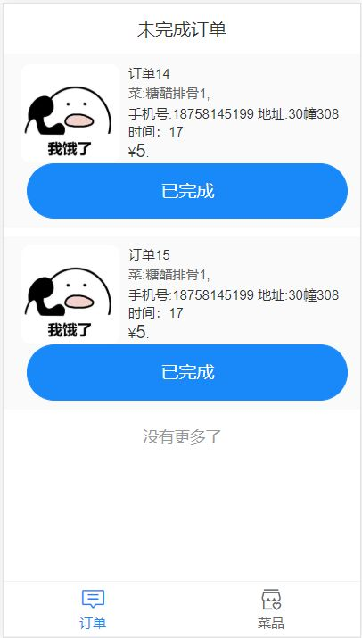
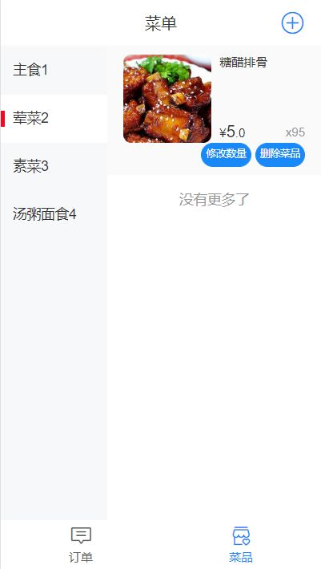
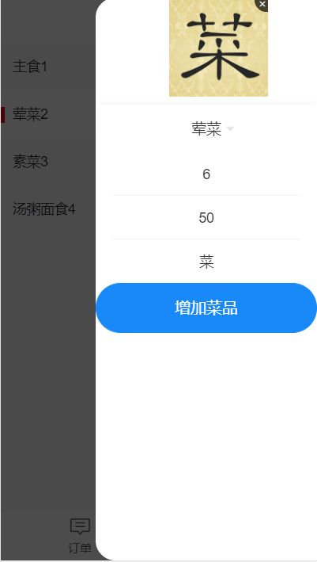
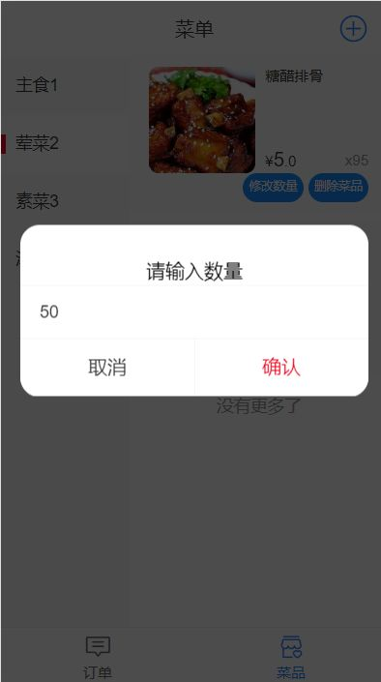
前端主要界面
商家端
陈凯鹏
订单界面
菜品界面
增加菜品界面
修改菜品信息界面

Slide 8
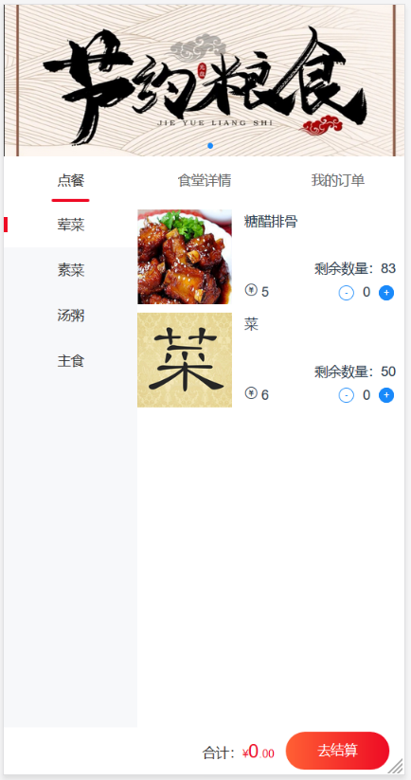
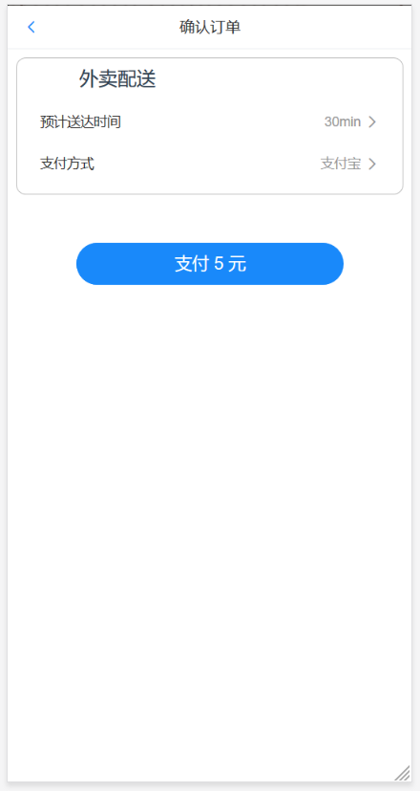
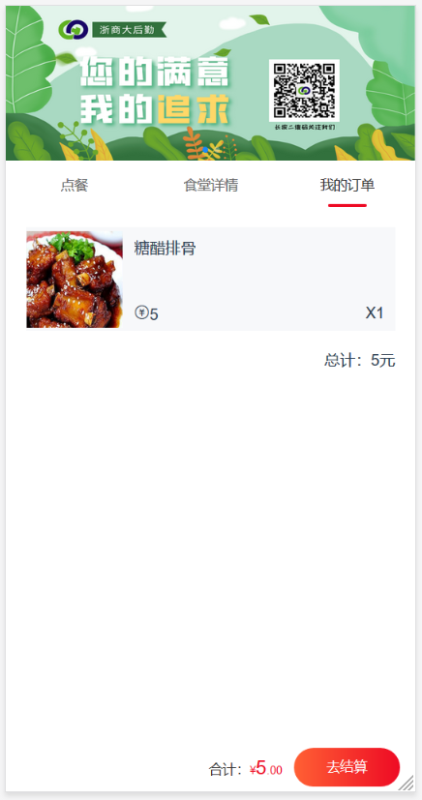
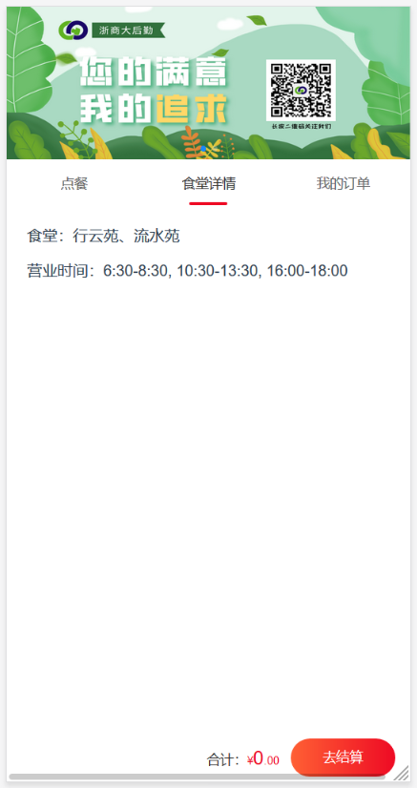
前端主要界面
用户端
焦威
首页
确认订单界面
订单界面
食堂详情界面

Slide 9
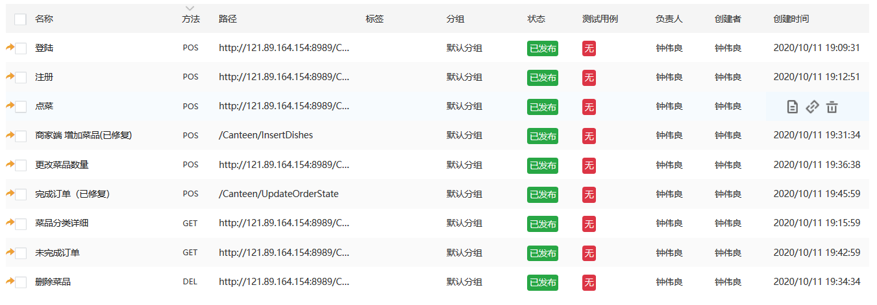
后端
后端接口
钟伟良
管理：NEI
测试：POSTMAN

Slide 10
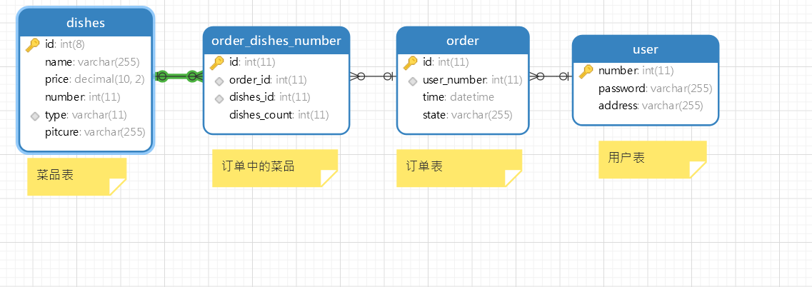
后端
数据库ER模型
钟伟良

Slide 11
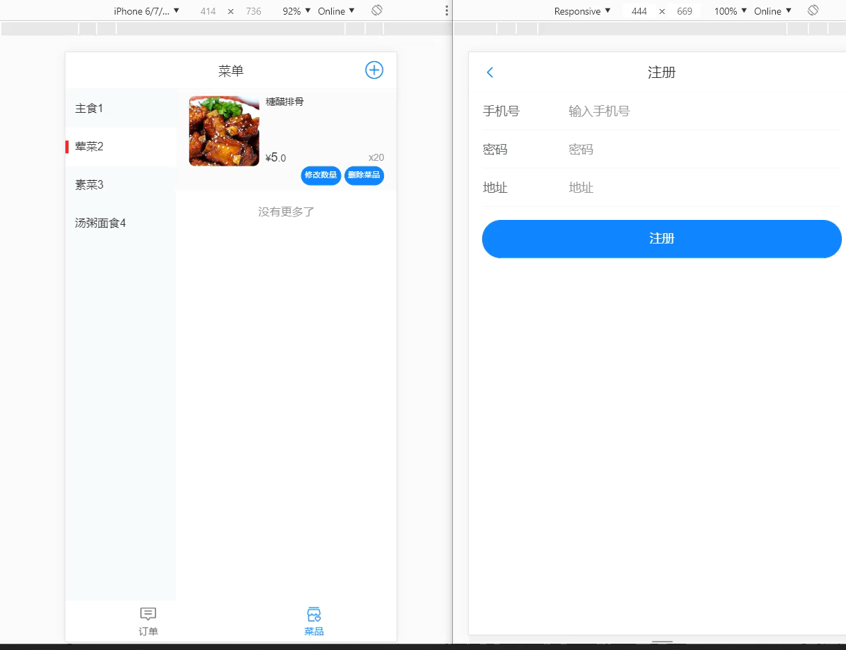
03.效果展示

Slide 12
04.总结与展望

Slide 13

项目总结
遗憾
用户端大致流程走通，功能实现。有部分内容，逻辑上已然看不出问题所在，在经过小组合作以及请教他人之后，仍难以解决。
商家端整体功能完成，但因为用户端存在难以解决的问题以致存在少许遗憾。
总结
对于难以解决的诸多问题，还需要多加学习，增加专业素养，尽快明白理解，解决问题。

Slide 14
感谢老师指导聆听
成员：前端 陈凯鹏
前端 焦威
后端 钟伟良
指导老师：韩建伟老师
日期： 11月10日

